Slide 1
Pela rua
Sequência didática
AUTORA: ADEMÁRIA S. SALES SANTOS

Slide 2
SEQUÊNCIA DIDÁTICA PELA RUA
Autoria: Ademária Santana Sales Santos Data: 05/12/2019 Público-alvo: 8º ano do EF Carga horária: 6 h/a
Descrição:
Atividade de leitura e interpretação do poema “Pela rua”, da poeta sergipana Gizelda Santana de Morais, com o objetivo de trabalhar o vocabulário, o campo semântico da palavra rua, e incentivar a produção e a ilustração de poemas a partir do olhar do aluno sobre a “rua”.

Slide 3
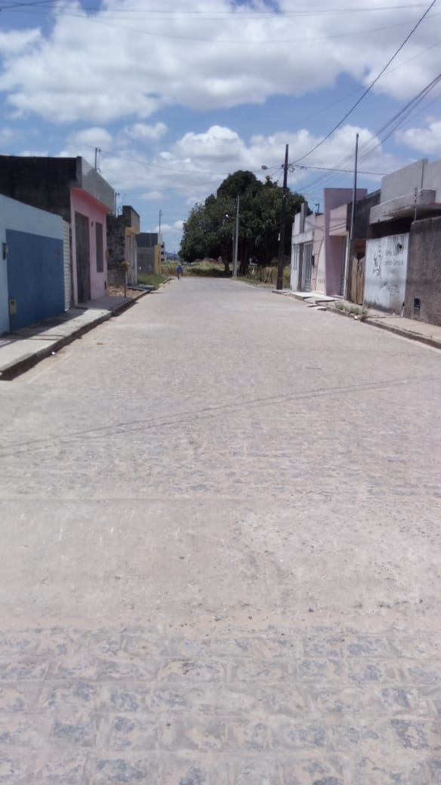
Pela rua Caminho pela rua...
quantos destinos cruzam-se comigo,
quantas vidas diferentes de outras vidas, Texto
quantas faces diferentes de outras faces...
Vou passando por muitos (enquanto eles também passam por mim) e perscruto seus gestos, seus modos, seus olhares.
Vejo gente sorrindo, vejo gente cansada, gente altiva, gente humilde, gente triste... não vejo alguém chorando, mas, quanta gente choraria o pranto guardado, se não fosse a vergonha de chorar pela rua.
Na rua passa tudo, passam todos passa a noite, o silêncio, o barulho, até os mortos passam pela rua. E suas casas, suas luzes, suas pedras também olham, perscrutam e testemunham a tudo e todos que passam pela rua.
Gizelda Santana de Morais

Slide 4
ETAPAS

Slide 5
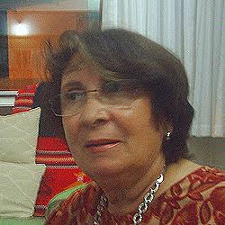
1ª Conhecendo Gizelda de morais
Conversa com a turma sobre a poeta sergipana Gizelda de Morais(mostrar fotografia).
Fonte da foto: http://rebra.org/escritora/escritora_ptbr.php?id=1073

Slide 6
2ª Conhecendo o poema “pela rua”
Distribuição do poema “Pela rua”, seguida de leitura silenciosa, leitura oral feita pelo/a professor/a e leitura feita por algum/a aluno/a.

Slide 7
3ª As redundâncias no poema
1) Propor a questão: De que você lembra quando ouve a palavra “rua”?
2) Trabalhar com a turma o reconhecimento das redundâncias (o que é repetitivo) presentes no poema. Fazer a marcação no texto da repetição do título do poema “Pela rua” e observar que a expressão dá ideia de movimento, o que é comprovado também pela presença dos verbos no gerúndio. Pedir também que observem a repetição de verbos empregados na 1ª pessoa do presente do indicativo, o que possibilita uma aproximação do leitor ao texto (é como se o leitor estivesse observando a rua).
3) Em seguida, pedir que sublinhem os adjetivos diretamente relacionados ao substantivo “gente”: sorrindo, cansada, altiva, humilde e triste. Debater esses adjetivos: descrevem aspectos da personalidade dessa “gente”?

Slide 8
3ª As redundâncias no poema
4) Perguntar à turma que palavra na quarta estrofe não possibilita que o eu-lírico observe alguém chorando, e se o eu lírico poderia representar um morador de rua.
5) Propor as questões: Existe alguma palavra no texto cujo significado vocês não sabem? Qual?
6) Finalizar a abordagem ao poema pedindo que a turma diga o que compreendeu após a leitura e os debates.

Slide 9
Pela rua
Caminho pela rua... quantos destinos cruzam-se comigo, quantas vidas diferentes de outras vidas, quantas faces diferentes de outras faces... Vou passando por muitos (enquanto eles também passam por mim) e perscruto seus gestos, seus modos, seus olhares. Vejo gente sorrindo, vejo gente cansada, gente altiva, gente humilde, gente triste... não vejo alguém chorando, mas, quanta gente choraria o pranto guardado, se não fosse a vergonha de chorar pela rua. Na rua passa tudo, passam todos passa a noite, o silêncio, o barulho, até os mortos passam pela rua. E suas casas, suas luzes, suas pedras também olham, perscrutam e testemunham a tudo e todos que passam pela rua.

Slide 10
4ª Atividade de produção de texto: pela rua
Mostrar aos alunos um fotopoema de minha autoria.
Pedir à turma que tirem fotos de ruas e que criem um poema baseado na foto selecionada.

Slide 11
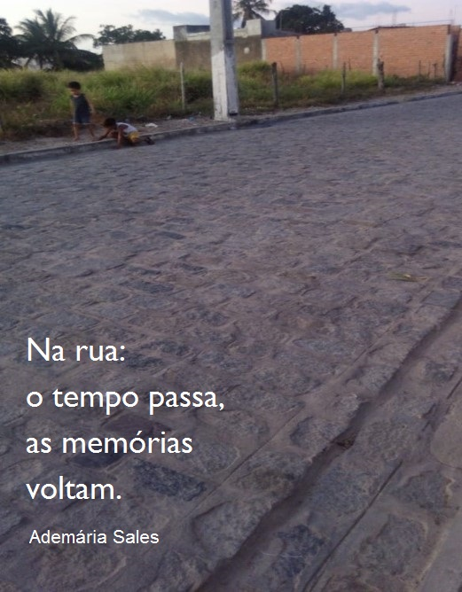

Slide 12
5ª Mural “pela rua”
Expor o poema da escritora Gizelda de Morais e os fotopoemas dos alunos na comunidade escolar.

Slide 13
REFERÊNCIAS
http://literaturasergipana.blogspot.com/2013/10/gizelda-morais.html
www.ramalhochris.com
http://rebra.org/escritora/escritora_ptbr.php?assunto=texto&id=1073

